Slide 1

Mg-Gd-Nd-In合金的理论计算

Slide 2
合金成分
 | Nd | Gd | In | Mg
M(g/mol) | 144.2 | 157.3 | 114.8 | 24
fw质量分数 | 3.182% | 1.190% | 0.631% | 94.997%
f原子分数 | 0.5526% | 0.1894% | 0.1376% | 99.1203%

Slide 3
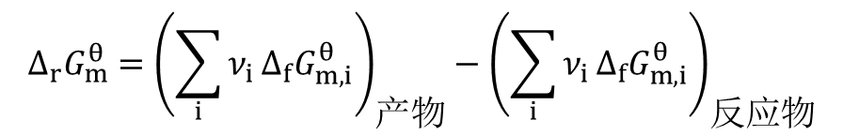
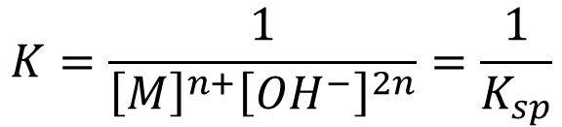



反应发生的可能性与Ksp
$$∆_{r}G_{m}^{θ}={\left(\sum_{i}{ν_{i}}∆_{f}G_{m,i}^{θ}\right)}_{产物}−{\left(\sum_{i}{ν_{i}}∆_{f}G_{m,i}^{θ}\right)}_{反应物}$$
$$M^{n+}+n{OH}^{−}=M{\left(OH\right)}_{n}$$
$$M^{n+}+2n{OH}^{−}=M_{2}O_{n}+{nH}_{2}O$$
$$∆_{r}G_{m}^{θ}=−RTlnK$$
$$K_{sp}={\left[M\right]}^{n+}{\left[OH^{−}\right]}^{2n}$$
$$K=\frac{1}{{\left[M\right]}^{n+}{\left[OH^{−}\right]}^{2n}}=\frac{1}{K_{sp}}$$
注：氢氧化物的Ksp可在兰氏化学手册中查得，氧化物的Ksp需要计算

Slide 4
反应发生的可能性与Ksp
反应 | ΔrGm kJ/mol | Ksp
Gd³⁺ +3OH⁻=Gd(OH)₃ | -129.82 | 1.80E-23
2Gd³⁺ +6OH⁻=Gd₂O₃ +3H₂O | -175.74 | 1.62E-31
Nd³⁺ +3OH⁻=Nd(OH)₃ | -122.69 | 3.20E-22
2Nd³⁺ +6OH⁻=Nd₂O₃+3H₂O | -145.64 | 3.04E-26
In³⁺ +3OH⁻=In(OH)₃ | -189.50 | 6.30E-34
2In³⁺ +6OH⁻=In₂O₃+3H₂O | -402.47 | 3.13E-71
Mg²⁺ + 2OH⁻=Mg(OH)₂ | -64.34 | 5.61E-12
Mg²⁺ + 2OH⁻=MgO+H₂O | -37.08 | 3.19E-07

Slide 5
氧化物与氢氧化物的沉积图

Slide 6
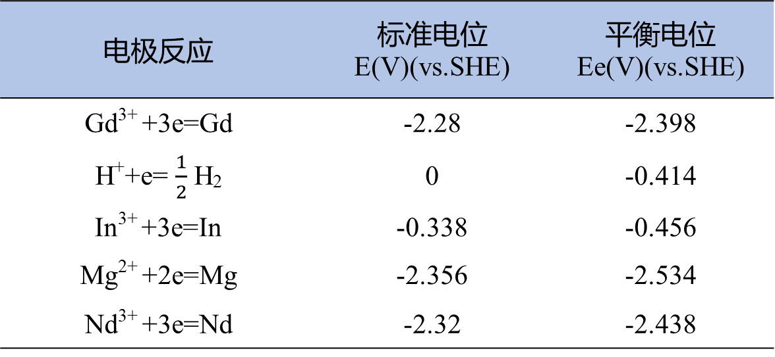
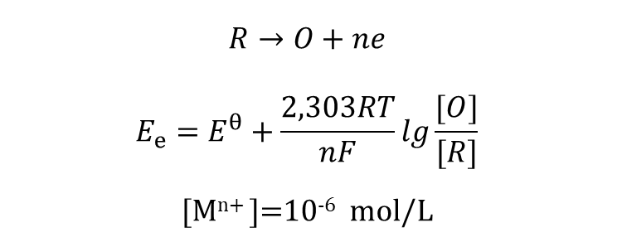
平衡电位
$$R→O+ne$$
$$E_{e}=E^{θ}+\frac{2,303RT}{nF}lg\frac{[O]}{[R]}$$
[M^{n+} ]=10⁻⁶ mol/L
电极反应 | 标准电位E(V)(vs.SHE) | 平衡电位Ee(V)(vs.SHE)
Gd³⁺ +3e=Gd | -2.28 | -2.398
H⁺+e= $\frac{1}{2}$ H₂ | 0 | -0.414
In³⁺ +3e=In | -0.338 | -0.456
Mg²⁺ +2e=Mg | -2.356 | -2.534
Nd³⁺ +3e=Nd | -2.32 | -2.438

Slide 7

腐蚀电位
合金成分
 | Nd | Gd | In | Mg
fw质量分数 | 3.182% | 1.190% | 0.631% | 94.997%
f原子分数 | 0.005526 | 0.001894 | 0.001376 | 0.991203
阳极反应：
Gd - 3e = Gd³⁺
In - 3e = In³⁺
Mg - 2e = Mg²⁺
Nd - 3e = Nd³⁺
阴极反应：
H⁺ + e =$\frac{1}{2}$H₂

Slide 8
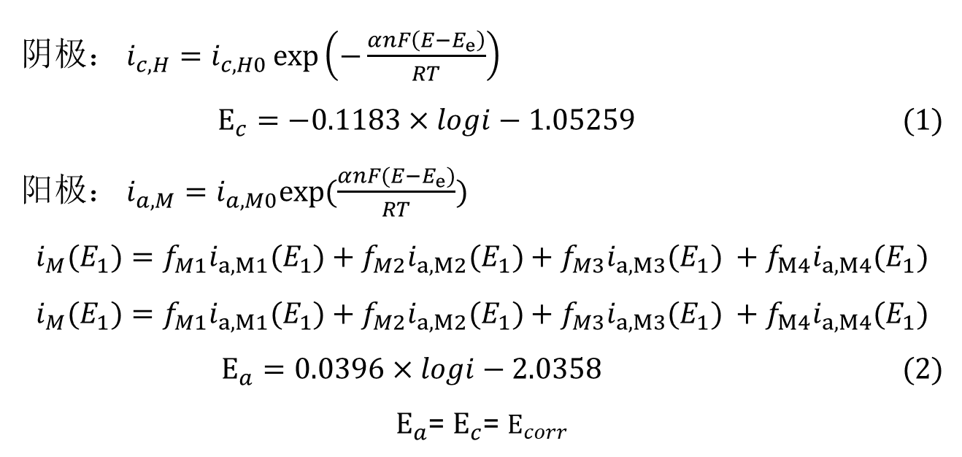
腐蚀电位
阴极： $i_{c,H}=i_{c,H0}\exp\left(−\frac{αnF\left(E−E_{e}\right)}{RT}\right)$
$E_{c}=−0.1183×logi−1.0525$9 (1)
阳极： $i_{a,M}=i_{a,M0}exp⁡(\frac{αnF(E−E_{e})}{RT})$
$$i_{M}(E_{1})=f_{M1}i_{a,M1}(E_{1})+f_{M2}i_{a,M2}{(E_{1})+f}_{M3}i_{a,M3}(E_{1}) +f_{M4}i_{a,M4}(E_{1})$$
$$i_{M}(E_{1})=f_{M1}i_{a,M1}(E_{1})+f_{M2}i_{a,M2}{(E_{1})+f}_{M3}i_{a,M3}(E_{1}) +f_{M4}i_{a,M4}(E_{1})$$
$$E_{a}=0.0396×logi−2.0358 (2)$$
$E_{a}$= $E_{c}$= $E_{corr}$
联立式(1)与式(2)得：E_{corr} = -1.79V

Slide 9

电流密度
$$η=E_{corr}−E^{θ}$$
$$β=\frac{RT}{αnF}$$
Butler-Volmer 公式
 | Nd | Gd | Mg
电流密度i(A/cm²) | 2.88ⅹ10⁸ | 2.78ⅹ10⁷ | 3.81ⅹ10⁴

Slide 10

溶解层数
第一原子层中Mg的物质的量 N=2.04ⅹ10⁻⁵ mol
第一原子层中Mg能产生的电量 NⅹnⅹF= 3.93 C
一秒Mg能产生的电量 i_{Mg}ⅹAⅹt = 3.81ⅹ10⁸ C
1s， Mg可以完全溶解L₀= 9.7ⅹ10⁷层
$$L_{0}=\frac{i_{Mg}At}{NnF}$$

Slide 11
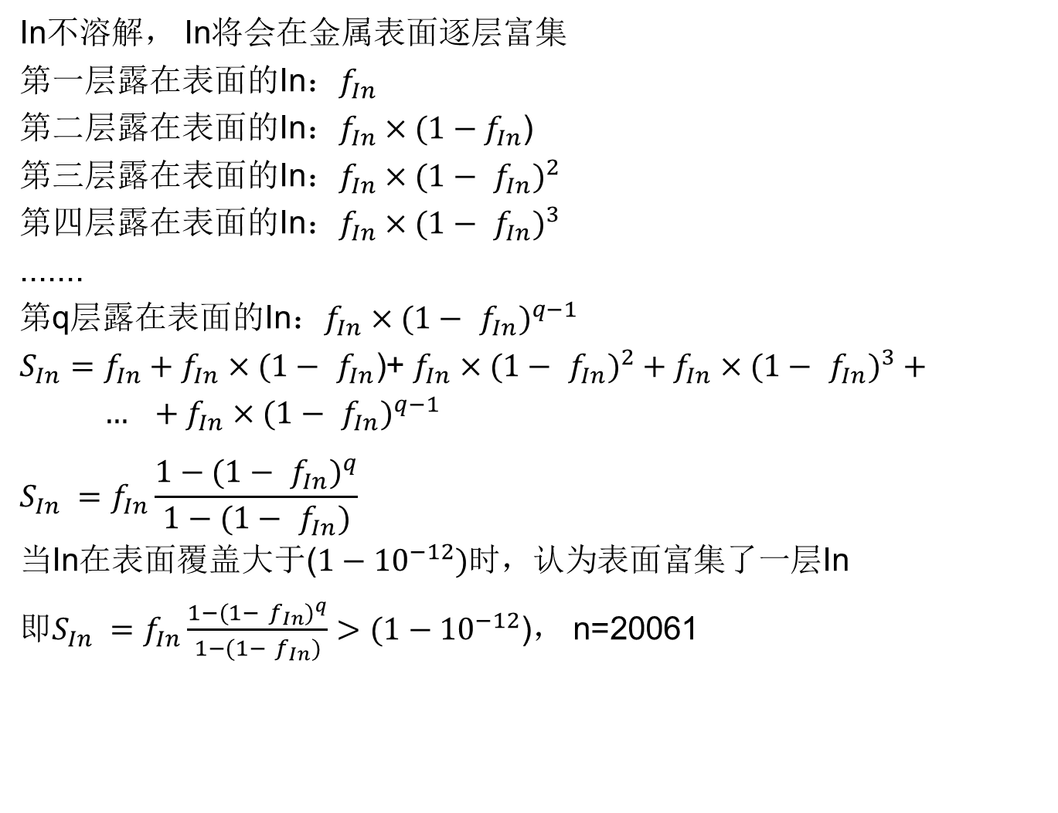
溶解层数
In不溶解， In将会在金属表面逐层富集
第一层露在表面的In：$f_{In}$
第二层露在表面的In：$f_{In}×(1−$ $f_{In}$)
第三层露在表面的In：$f_{In}×(1− f_{In})^{2}$
第四层露在表面的In：$f_{In}×(1− f_{In})^{3}$
.......
第q层露在表面的In：$f_{In}×(1− f_{In})^{q−1}$
${S_{In}=f}_{In}+f_{In}×(1− f_{In}\text{)}\text{+}$ $f_{In}×(1− f_{In})^{2}+f_{In}×(1− f_{In})^{3}+ … +f_{In}×(1− f_{In})^{q−1}$
$$S_{In} =f_{In}\frac{1−(1− f_{In})^{q}}{1−(1− f_{In})}$$
当In在表面覆盖大于($1−{10}^{−12})$时，认为表面富集了一层In
即$S_{In} =f_{In}\frac{1−(1− f_{In})^{q}}{1−(1− f_{In})}>(1−{10}^{−12}$)， n=20061

Slide 12
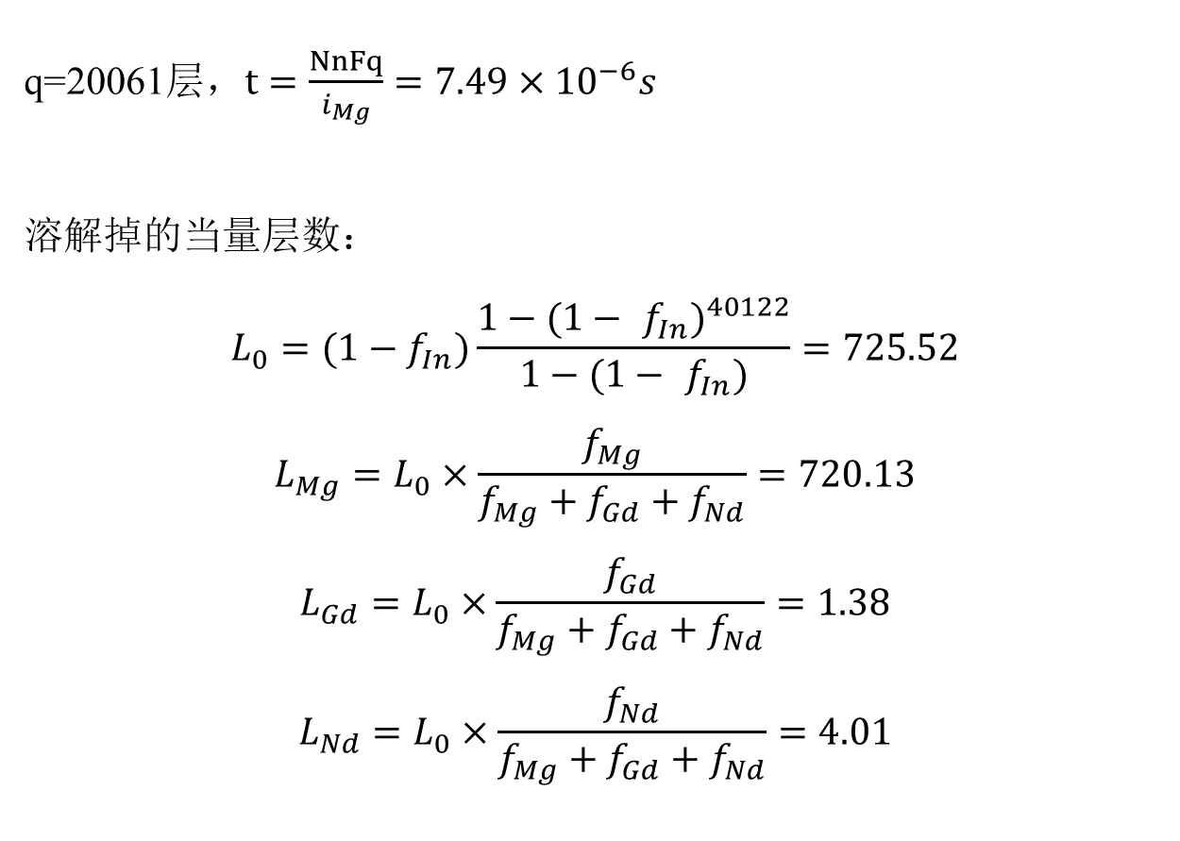
溶解当量层数
q=20061层，$t=\frac{NnFq}{i_{Mg}}=7.49×{10}^{−6}s$
溶解掉的当量层数：
$${L_{0}=(1−f}_{In})\frac{1−(1− f_{In})^{40122}}{1−(1− f_{In})}=725.52$$
$$L_{Mg}=L_{0}×\frac{f_{Mg}}{f_{Mg}+f_{Gd}+f_{Nd}}=720.13$$
$$L_{Gd}=L_{0}×\frac{f_{Gd}}{f_{Mg}+f_{Gd}+f_{Nd}}=1.38$$
$$L_{Nd}=L_{0}×\frac{f_{Nd}}{f_{Mg}+f_{Gd}+f_{Nd}}=4.01$$

Slide 13
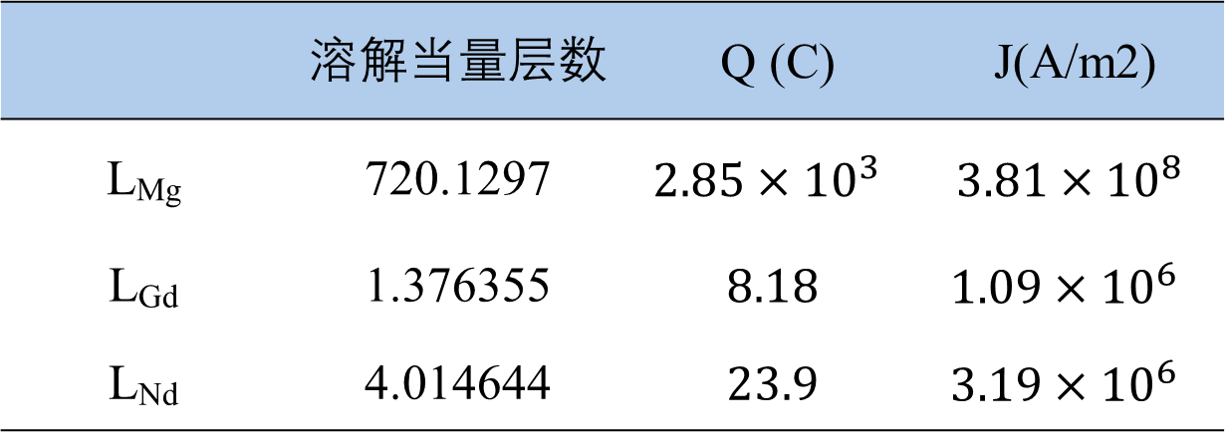
溶解电流密度
$$Q_{Mg}=L_{Mg}×N×n_{Mg}×F=2.85×{10}^{3} C$$
$$Q_{Gd}=\frac{L_{Gd}}{L_{Mg}}×J_{Mg}×\frac{n_{Gd}}{n_{Mg}}=8.18 C$$
$$Q_{Nd}=\frac{L_{Nd}}{L_{Mg}}×J_{Mg}×\frac{n_{Nd}}{n_{Mg}}=23.9 C$$
 | 溶解当量层数 | Q (C) | J(A/m2)
L_{Mg} | 720.1297 | $$2.85×{10}^{3}$$ | $$3.81×{10}^{8}$$
L_{Gd} | 1.376355 | $$8.18$$ | $$1.09×{10}^{6}$$
L_{Nd} | 4.014644 | $$23.9$$ | $$3.19×{10}^{6}$$

Slide 14
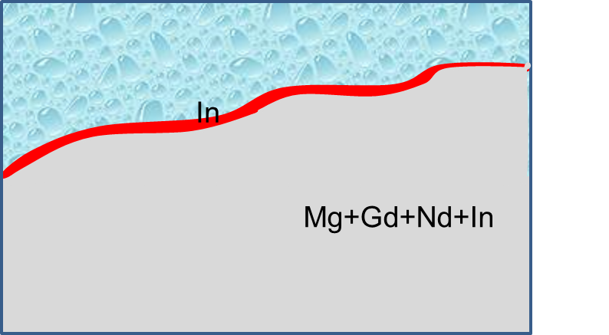
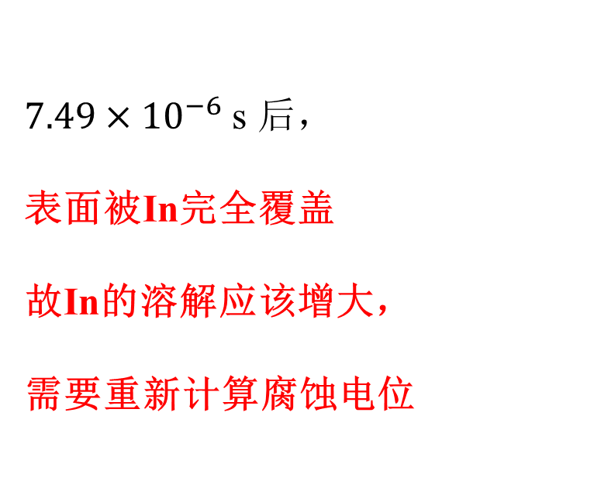
校正腐蚀电位
$7.49×{10}^{−6}$ s 后，
表面被In完全覆盖
故In的溶解应该增大，
需要重新计算腐蚀电位

Slide 15
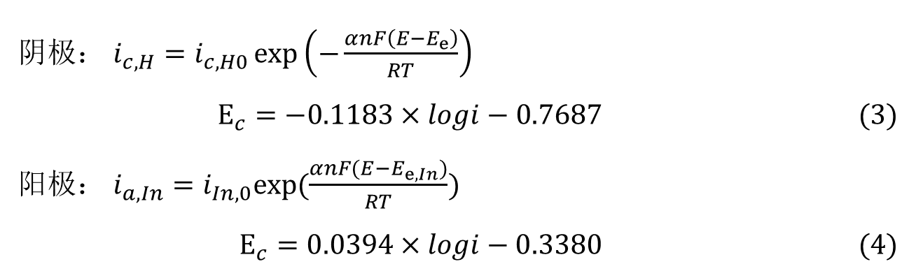
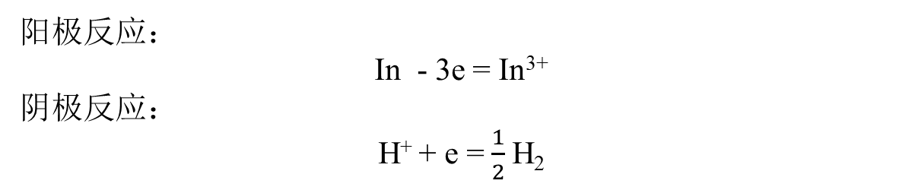
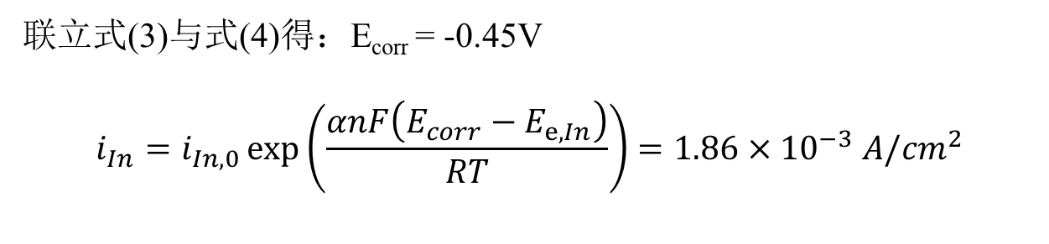
校正腐蚀电位
阳极反应：
In - 3e = In³⁺
阴极反应：
H⁺ + e =$\frac{1}{2}$H₂
阴极： $i_{c,H}=i_{c,H0}\exp\left(−\frac{αnF\left(E−E_{e}\right)}{RT}\right)$
$E_{c}=−0.1183×logi−0.7687$ (3)
阳极： $i_{a,In}=i_{In,0}exp⁡(\frac{αnF(E−E_{e,In})}{RT})$
$E_{c}=0.0394×logi−0.3380$ (4)
联立式(3)与式(4)得：E_{corr} = -0.45V
$$i_{In}=i_{In,0}\exp\left(\frac{αnF\left(E_{corr}−E_{e,In}\right)}{RT}\right)=1.86×{10}^{−3} A/{cm}^{2}$$

Slide 16
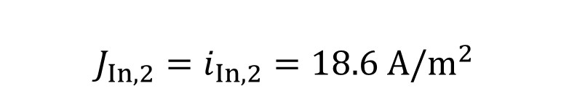
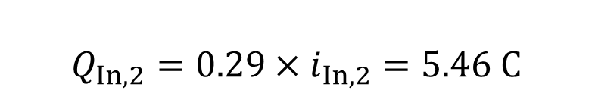
校正溶解电流密度
一个原子层中In的物质的量 N=1.89ⅹ10⁻⁵ mol
一个原子层中In能产生的电量 NⅹnⅹF= 5.46 C
一秒In能产生的电量 i_{In}ⅹAⅹt = 18.6 C
1s可以完全溶解3.41层In
留下来的一层In完全溶解需要的时间为 0.29s
$$Q_{In,2}={0.29×i}_{In,2}=5.46 C$$
$$J_{In,2}=i_{In,2}=18.6 A/m^{2}$$

Slide 17
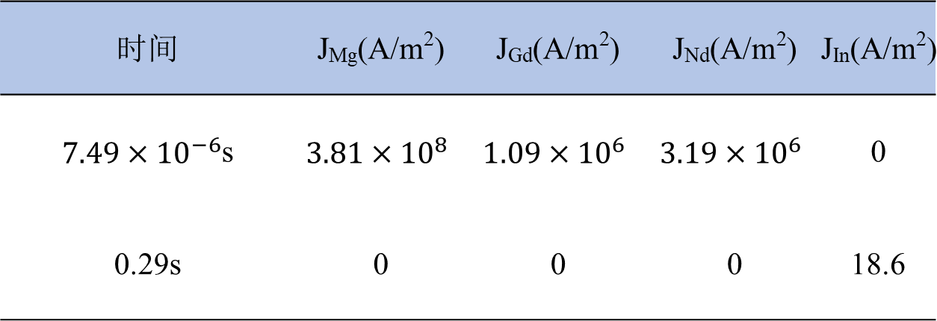
溶解电流密度
时间 | J_{Mg}(A/m²) | J_{Gd}(A/m²) | J_{Nd}(A/m²) | J_{In}(A/m²)
$7.49{×10}^{−6}$s | $$3.81×{10}^{8}$$ | $$1.09×{10}^{6}$$ | $$3.19×{10}^{6}$$ | 0
0.29s | 0 | 0 | 0 | 18.6

Slide 18
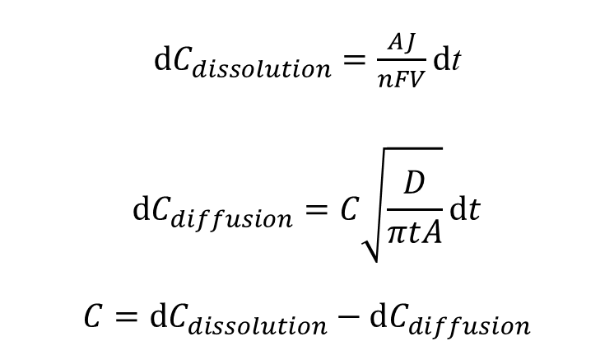
界面离子浓度
$dC_{dissolution}=\frac{AJ}{nFV}d$t
$$dC_{diffusion}=C\sqrt{\frac{D}{πtA}}dt$$
$$C=dC_{dissolution}−dC_{diffusion}$$

Slide 19

界面离子浓度
$dt_{0}$
$$C=0$$
$$dt_{1}$$
$C1$=$dC_{溶解1}=\frac{AJ}{nFV}d$t
$dC_{扩散1}=C1\sqrt{\frac{D}{πtA}}dt$
$C1′=dC_{溶解1}−dC_{扩散1}$
$$Q1^{′}=C1′∙V∙n∙F$$
$dt_{2}$
$$Q2=AJdt ; Q2^{′}=Q2+Q1^{′}$$
$C2=dC_{溶解2}=$ $\frac{Q2′}{nFV}$
$dC_{扩散2}=C2\sqrt{\frac{D}{πtA}}dt$
$$C2′=dC_{溶解2}−dC_{扩散2}$$
$$Q2^{′}=C2′∙V∙n∙F$$

Slide 20

界面离子浓度
$dt_{3}$
$$Q3=AJdt ; Q3^{′}=Q3+Q2^{′}$$
$C3=dC_{溶解3}=$ $\frac{Q3′}{nFV}$
$dC_{扩散3}=C3\sqrt{\frac{D}{πtA}}dt$
$$C3′=dC_{溶解3}−dC_{扩散3}$$
$$Q3^{′}=C3′∙V∙n∙F$$
……..
$dt_{n}$
$$Qn=AJdt ; Qn^{′}=Qn+Q{n−1}^{′}$$
$Cn=dC_{溶解n}=$ $\frac{Qn′}{nFV}$
$dC_{扩散n}=Cn\sqrt{\frac{D}{πtA}}dt$
$$Cn′=dC_{溶解n}−dC_{扩散n}$$
$$Qn^{′}=Cn′∙V∙n∙F$$

Slide 21



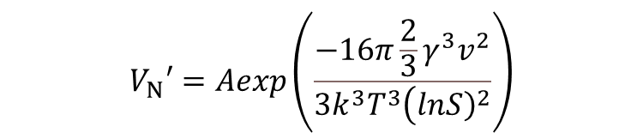

过饱和度
$$S=\frac{{\left[\left[M^{n+}\right]{OH}^{−}\right]}^{n}}{Ksp}$$
$$V_{N}=Aexp\left(\frac{−16πγ^{3}v^{2}}{3k^{3}T^{3}\left(ln{\left.S\right)}^{2}\right.}\right)$$
形核速率
$$V_{N}′=Aexp\left(\frac{−16π{\frac{2}{3}γ}^{3}v^{2}}{3k^{3}T^{3}\left(ln{\left.S\right)}^{2}\right.}\right)$$
晶体生长速率
$$v_{R}=A⋅{\left(S−1\right)}^{2}tanh\frac{B}{S−1}$$
腐蚀速率
$$i_{corr}=i_{alloy}(1−θ)+i_{CS}θ$$

